Slide 1
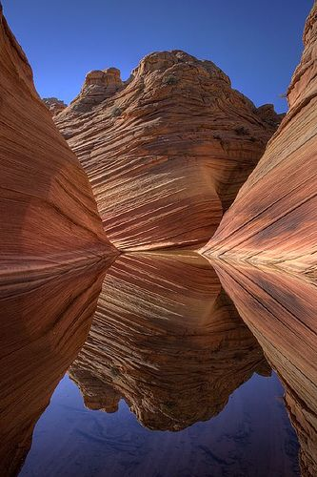
সবাইকে
শুভেচ্ছা
পড় তোমার প্রভুর নামে যিনি তোমাকে সৃষ্টি করেছেন- আল কোরআন।

Slide 2
শিক্ষক পরিচিতি
নামঃ মোঃ ফরিদ উদ্দিন
প্রভাষকঃ পৌরনীতি ও সুশাসন
এস আর ডি শামছ উদ্দিন ভূঁইয়া স্কুল এন্ড কলেজ
শাহেদল, হোসেনপুর, কিশোরগঞ্জ।
মোবাইলঃ 01682547689
ইমেইলঃ uddinfarid1985@gmail.com
শ্রেণিঃ একাদশ
বিষয়ঃ পৌরনীতি ও সুশাসন ১ম পত্র
অধ্যায়ঃ নবম
পড় তোমার প্রভুর নামে যিনি তোমাকে সৃষ্টি করেছেন- আল কোরআন।

Slide 3
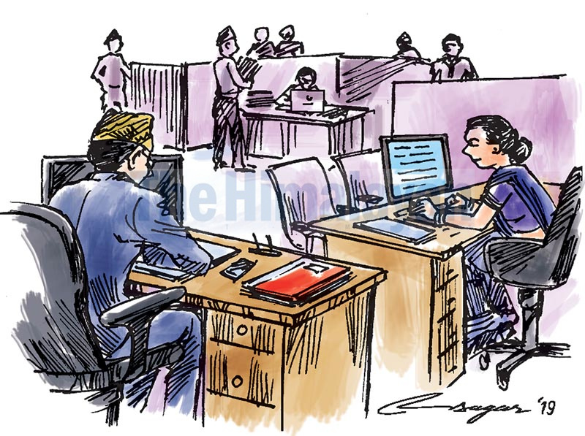
পড় তোমার প্রভুর নামে যিনি তোমাকে সৃষ্টি করেছেন- আল কোরআন।

Slide 4
আমলাতন্ত্র
পড় তোমার প্রভুর নামে যিনি তোমাকে সৃষ্টি করেছেন- আল কোরআন।

Slide 5
শিখন ফল
১.আমলাতন্ত্রের সংজ্ঞা, ধারণা ও প্রকৃতি জানতে পারবে।
২.আমলাতন্ত্রের বৈশিষ্ট্য সম্পর্কে জানতে পারবে।
৩.আমলাতন্ত্রের কার্যাবলি ব্যাখ্যা করতে পারবে।
পড় তোমার প্রভুর নামে যিনি তোমাকে সৃষ্টি করেছেন- আল কোরআন।

Slide 6
আমলাতন্ত্রঃ ধারণা,সংজ্ঞা ও প্রকৃতি
‘আমলা’ আরবি শব্দ। এর অর্থ আদেশ পালন ও বাস্তবায়ন। শব্দগতভাবে তাই যে সকল সরকারি কর্মকর্তা-কর্মচারী সরকারের আদেশ পালন ও বাস্তবায়ন করে তাদেরকে আমলা বলে। আমলাদের সংগঠনকে বলে ‘আমলাতন্ত্র’।
পল এইচ.এপলবি বলেন, ‘ আমলাতন্ত্র অসংখ্য ব্যক্তিবর্গের মাধ্যমে ও জটিল শর্তে সুশৃংখ্যল্ভাবে পরস্পর একত্রিত হওয়াকে বোঝায়।’
অধ্যাপক ফাইনার বলেন, ‘ আমলাতন্ত্র একটি স্থায়ী, বেতনভুক্ত এবং দক্ষ চাকরীজীবি শ্রেণিই।’
রাষ্ট্রবিজ্ঞানী অগ বলেন, ‘রাষ্ট্রীয় কর্মচারীবৃন্দ বা আমলা হচ্ছেন সুদক্ষ, পেশাদারী,অরাজনৈতিক , স্থায়ী এবং অধীনস্থ কর্মকর্তা।’
পড় তোমার প্রভুর নামে যিনি তোমাকে সৃষ্টি করেছেন- আল কোরআন।

Slide 7
আমলাতন্ত্রের বৈশিষ্ট্য
১. দক্ষতা
পড় তোমার প্রভুর নামে যিনি তোমাকে সৃষ্টি করেছেন- আল কোরআন।

Slide 8
২. সুনির্দিষ্ট কর্মক্ষেত্র
পড় তোমার প্রভুর নামে যিনি তোমাকে সৃষ্টি করেছেন- আল কোরআন।

Slide 9
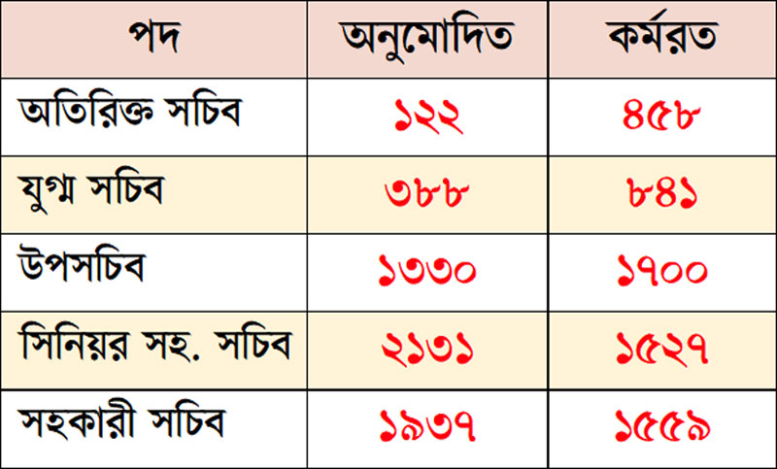
৩.পদ সোপানভিত্তিক
পড় তোমার প্রভুর নামে যিনি তোমাকে সৃষ্টি করেছেন- আল কোরআন।

Slide 10
৪.পেশাদারী ও বেতনভূক্ত
পড় তোমার প্রভুর নামে যিনি তোমাকে সৃষ্টি করেছেন- আল কোরআন।

Slide 11
৫.নিরপেক্ষতা
পড় তোমার প্রভুর নামে যিনি তোমাকে সৃষ্টি করেছেন- আল কোরআন।

Slide 12
৬. নিয়োগ ও পদোন্নতি
পড় তোমার প্রভুর নামে যিনি তোমাকে সৃষ্টি করেছেন- আল কোরআন।

Slide 13
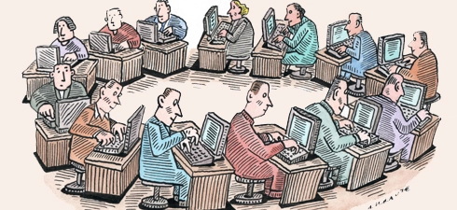
৭.আনুষ্ঠানিকতা
পড় তোমার প্রভুর নামে যিনি তোমাকে সৃষ্টি করেছেন- আল কোরআন।

Slide 14
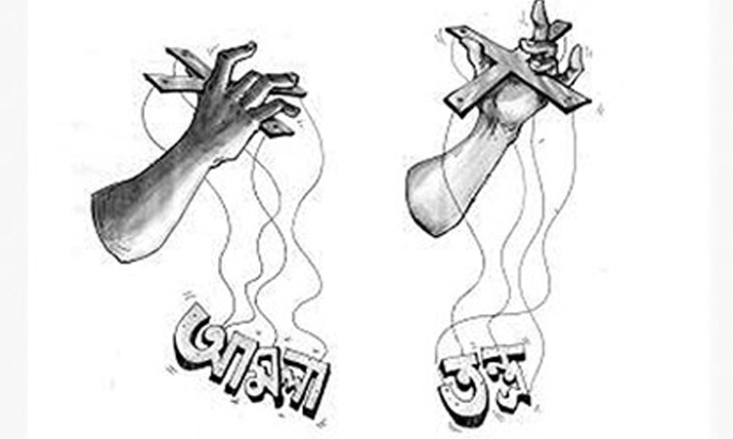
৮.স্থায়িত্ব
পড় তোমার প্রভুর নামে যিনি তোমাকে সৃষ্টি করেছেন- আল কোরআন।

Slide 15
আমলাদের নিয়োগ, প্রশিক্ষণ ও চাকরির শর্ত
আমলাদের নিয়োগ
পড় তোমার প্রভুর নামে যিনি তোমাকে সৃষ্টি করেছেন- আল কোরআন।

Slide 16
আমলাদের প্রশিক্ষণ
পড় তোমার প্রভুর নামে যিনি তোমাকে সৃষ্টি করেছেন- আল কোরআন।

Slide 17
আমলাদের চাকরীর শর্ত
পড় তোমার প্রভুর নামে যিনি তোমাকে সৃষ্টি করেছেন- আল কোরআন।

Slide 18
একক কাজ
১.আমলা শব্দটি কোন ভাষা থেকে এসেছে ?
২.আমলাতন্ত্র বলতে কী বুঝ?
৩.আমলাতন্ত্রের একটি প্রামাণ্য সংজ্ঞা দাও।
পড় তোমার প্রভুর নামে যিনি তোমাকে সৃষ্টি করেছেন- আল কোরআন।

Slide 19
দলীয় কাজ
ক,খ ও গ- দলের সবাই আমলাতন্ত্রের বৈশিষ্ট্য সমূহ আবার পড়। আমলাতন্ত্রের বৈশিষ্ট্য সমূহের মধ্যে কোন কোন টি তোমাদের কাছএ বেশি গুরুত্বপূর্ণ বলে মনে হয় ? একজন লিখ। তিন দল থেকএ তিনজন উপস্থাপন কর।
পড় তোমার প্রভুর নামে যিনি তোমাকে সৃষ্টি করেছেন- আল কোরআন।

Slide 20
বাড়ির কাজ
আমলাদের নিয়োগ ও প্রশিক্ষণ প্রয়োজন কেন ? কোনো দেশে আমলাগণ অদক্ষ হলে দেশে কী ধরণের ক্ষতি হতে পারে বলে তুমি মনে কর ? মতামত দাও।
পড় তোমার প্রভুর নামে যিনি তোমাকে সৃষ্টি করেছেন- আল কোরআন।

Slide 21
পড় তোমার প্রভুর নামে যিনি তোমাকে সৃষ্টি করেছেন- আল কোরআন।

